Slide 1
BIOKIMIA UMUM
(Karbohidrat Monosakarida)
Nama : Muhammad Agung Saputra
NPM : 2114231008
Prodi : Teknologi Industri Pertanian
Kelas : TIP B

Slide 2
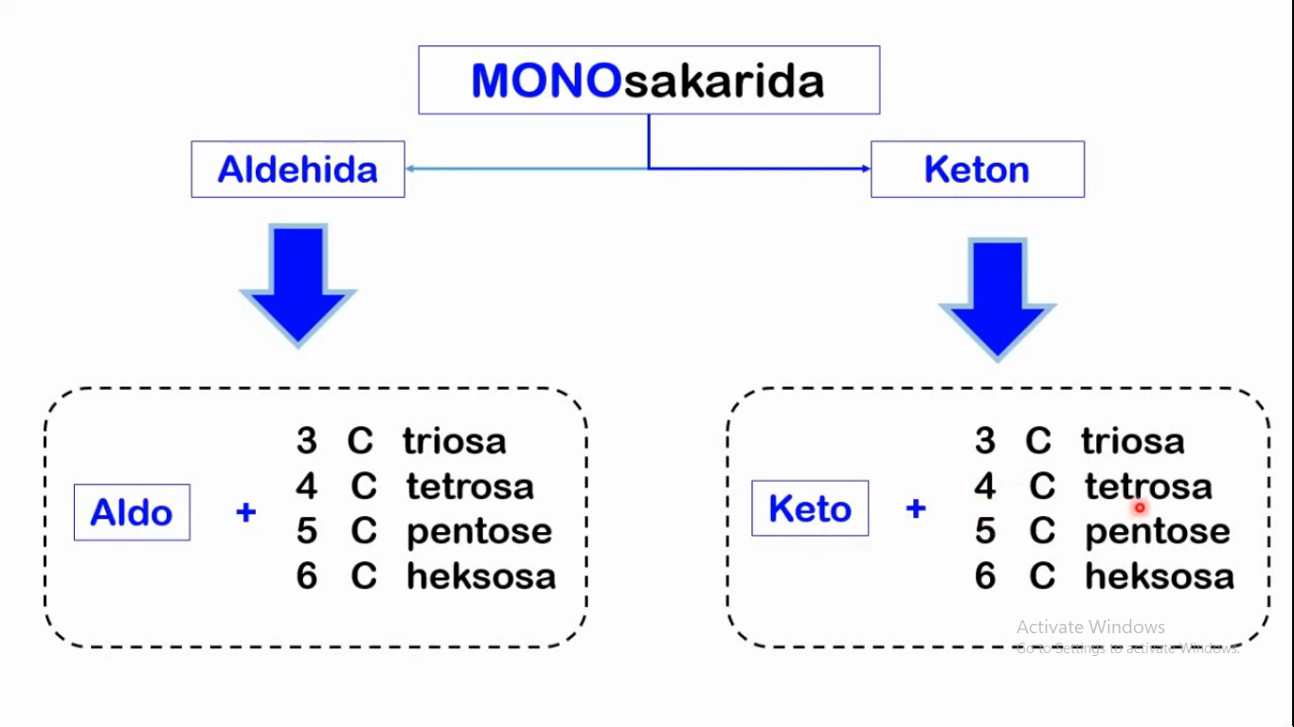
Monosakarida
Monosakarida adalah jenis karbohidrat yang tidak dapat dihidrolisis menjadi gula yang lebih sederhana. Berdasarkan gugus fungsinya, jenis monosakarida ada dua yaitu aldosa yang memiliki gugus fungsi aldehid dan ketosa yang memiliki gugus fungsi keton.
Berdasarkan jumlah atom karbonnya, monosakarida terdiri dari :
Jumlah atom C | Aldosa | Ketosa
Triosa (C3H6O3) | Gliserosa | Dihidrosiaseton
Tetrosa (C4H8O4) | Eritrosa | Eritrulosa
Pentosa (C5H10O5) | Ribosa | Ribulosa
Heksosa (C6H12O6) | Glukosa | Fruktosa
Aldosa dengan gugus aldehida paling sederhada adalah Gliserahdehida dengan 3 atom C yang disebut dengan aldotriosa. Kemudian untuk ketosa dengan gugus keton paling sederhana adalah Dihidroksiaseton dengan 3 atom C yang disebut ketotriosa

Slide 3
Monosakarida
Monosakarida biasanya tidak berwarna, berupa padatan kristal, larut dalam air dan sulit larut dalam larutan nonpolar. Struktur monosakarida terdiri dari gugus aldehid atau keton dengan dua atau lebih gugus hidroksil. Monosakarida yang memiliki gugus fungsional aldehid disebut dengan aldosa sedangkan yang memiliki gugus keton disebut ketosa. Aldosa paling sederhana adalah gliseraldehid yang terdiri dari tiga atom C sedangkan ketosa yang paling sederhana adalah dihidroksiaseton.
Atom C pada monosakarida biasanya berupa C kiral sehingga monosakarida memiliki stereoisomer. Oleh sebab itu, monosakarida memiliki enantiomer dan epimer. Enantiomer adalah stereoisomer yang merupakan bayangan kaca dari suatu molekul. Berdasarkan sifat stereoisomer, molekul monosakarida dibagi menjadi Dextro dan Levo. Dua jenis gula yang memiliki perbedaan pada satu atom karbon spesifik dinamakan dengan epimer.

Slide 4
Monosakarida
Penamaan Gula : Notasi D & L
Proyeksi Haworth dan Proyeksi Fischer
Notasi D & L merujuk pada posisi gugus hidroksil (OH) pada atom C dengan konfigurasi asimetris
Untuk gula dengan atom C asimetrik lebih dari 1, notasi D atau L ditentukan oleh atom C asimetrik terjauh dari gugus aldehida atau keto. Gula yang ditemui di alam adalah dalam bentuk isomer D. Gula dalam bentuk D merupakan bayangan cermin dari gula dalam bentuk L. (Gula tersebut memiliki nama yang sama, misalnya D-glukosa & L-glukosa).
monosakarida dapat digambarkan dengan proyeksi Haworth dalam bentuk piranosa atau furanosa. Aldosa biasanya membentuk struktur molekul piranosa. Piranosa merupakan struktur cincin yang terdiri dari 6 atom yang terbentuk karena ada reaksi gugus fungsi hidroksil alkoholik pada atom C 5 dengan aldehid pada atom C 1. Piranosa merupakan derivat senyawa heterosiklik piran. Dglukosa dapat membentuk D-glukopiranosa dengan dua bentuk isomer yaitu α dan β. Ketoheksosa juga dapat membentuk isomer α dan β serta biasanya membentuk srtuktur furanosa yang merupakan derivat furan. Cincin furanosa merupakan struktur cincin yang terdiri atas 5 atom dimana terbentuk karena ada reaksi antara gugus fungsi hidroksil alkoholik pada atom C 5 dengan gugus karbonil pada atom C 2.
Pembentukan hemiasetal & hemiketal
Aldehida dapat bereaksi dengan alkohol membentuk hemiasetal. Keton dapat bereaksi dengan alkohol membentuk

Slide 5
Terima Kasih

